Slide 1

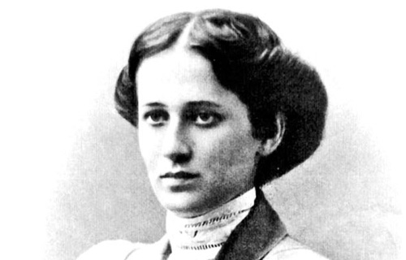

Анна Ахматова
23 червня 1889, Одеса — 5 березня 1966
Російська поетеса, родом з України.
Лауреат міжнародної літературної премії «Етна-Таорміна» (Італія, 1962).
Почесний доктор літератури Оксфордського університету (Велика Британія).
Забудут?— вот чем удивили!
Меня забывали сто раз,
Сто раз я лежала в могиле,
Где, может быть, я и сейчас.
А Муза и глохла и слепла,
В земле истлевала зерном,
Чтоб после, как Феникс из пепла,
В эфире восстать голубом.
21 февраля 1957. Ленинград.

Slide 2

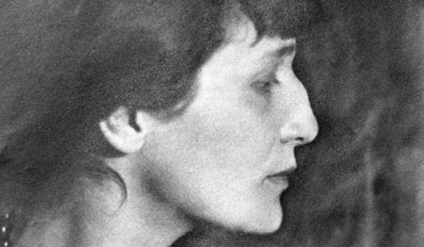
Біографія
Пусть когда-нибудь имя мое
Прочитают в учебнике дети...
«Полумонахиня, полублудниця», «красуня - відлюдниця-спокусниця» - все про неї, про велику поетесу ХХ століття - Анну Ахматову. Її поезія перевернула світ, вона стала новатором у стилі опису любові.
Народилася Анна Горенко (Ахматова - псевдонім) 11 (23) червня 1889 року, в передмісті Одеси, Великий Фонтан, в сім'ї відставного інженера - механіка Андрія Антоновича Горенко та його дружини Інни Еразмівни. Коли маленькій Ані був рік, вона з сім'єю переїхала в Царське село, де прожила до шістнадцяти років. Життя в селі залишило багато приємних спогадів, це і зелена пишність парків, вигін для коней, іподром, старий вокзал і щось інше, що увійшло згодом у “Царьсько-сільську оду". З раннього віку Аня була дуже уважною і чуйною дитиною. Ахматова дуже пишалася що встигла народитися в XIX столітті і застати епоху Пушкіна.

Slide 3
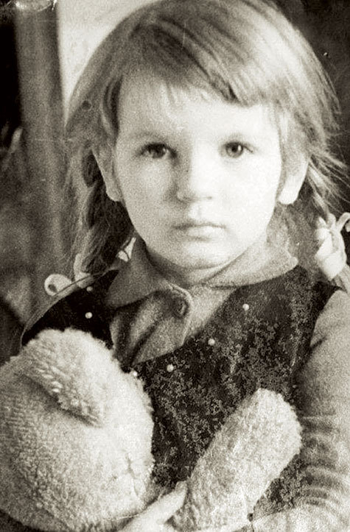
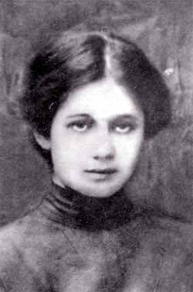
                У віці п'яти років вивчила російську абетку і французьку мову. А. Ахматова почала писати дуже рано - років в одинадцять-дванадцять, але згодом вона називала свої перші досліди «безпорадними віршами». Перші ж її видані збірники з'явилися своєрідною антологією любові: любов зраджена, вірна і любовні зради, зустрічі і розлуки, радість і відчуття смутку, самотності, відчаю - то, що близько і зрозуміло кожному
Поетеса вважала, що її мати була нащадком татарського хана Ахмата, на якому закінчилося ярмо Орди на Русі, саме тому взяла собі за псевдонім прізвище прабабці з материнської лінії.
Після розлучення батьків, у 1905 році, батько вийшов у відставку і виїхав на постійне місце проживання в Петербург, а мати з дітьми перебралася на південь, до Євпаторії. Старша сестра Інна, у двадцятирічному віці, в померла в цьому ж році, від туберкульозу.
Після переїзду до Києва, там Анна Ахматова вступила на юридичне відділення Київських вищих жіночих курсів, з яких перевелася на Вищі історико-літературні курси Раєва в Смольний інститут Петербурга.
У 1910 Анна Ахматова вийшла заміж за поета Миколу Гумільова. Того ж року відвідала Париж, потім — Італію. Дебютувала в літературі збірником поезій «Вечір», проте славу поетесі принесла книга «Четки» (1914).

Slide 4

Акмеїзм об'єднав поетів, різних за своєю творчістю і літературними долями. Але спільне, що об'єднувало їх, - пошуки виходу з кризи символізму. Прагнучи звільнити поезію від ірраціонального, містичного, акмеїсти сприймали світ - видимий, звучний, чутний; вони культивували в поезії адамизм - мужній, твердий і ясний погляд на життя. «Геть від символізму, хай живе жива троянда!» - Вигукував О. Мандельштам.
Ахматова і акмеїзм
її лірика
Всі риси акмеїзму знайшли своє втілення у творчості Анни Ахматової. Але, будучи акмеїстом в свою ранню творчість, Ахматова значно виходила за межі одного літературної течії. Її поезія не вкладається у вузькі рамки одного поняття, вона набагато ширше й глибше за своїм змістом і значніше за тематикою.
Що ж «революційного» було в появі Анни Ахматової? До неї історія знала багатьох жонок-поетес, але тільки їй вдалося стати жіночим голосом свого часу, жінкою-поетом вічного, загальнолюдського значення. Ахматова вперше в російській та світовій літературі представила у своїй творчості всеосяжну ліричну героїню - жінку.
Її лірична героїня - вічна всесвітня жінка, не побутова, негайна, але буттєва, вічна. Вона постає у віршах Ахматової у всіх відображеннях і іпостасях. Це і юна дівчина в очікуванні кохання (збірки «Вечір», «Молюся віконному променю», «Два вірші» і т. п.), це і зріла жінка, спокушена й спокушає, поглинена складної любов'ю («Прогулянка», '«Сум'яття »і т. д.), це і невірна дружина, яка стверджує правоту своєї« злочинної »любові і готова, на будь-які муки і розплату за миті пристрасті («Сіроокий король», «Чоловік бив мене візерунчастим ..,», «Я плакала і каялася ...»).

Slide 5
Однак - і в цьому своєрідність Ахматової-поета - її лірична героїня не збігається з особистістю автора, а є своєрідною маскою, яка представляє ту чи іншу грань жіночої долі, жіночої душі. Ахматова не переживала тих ситуації, які представлені в її поезії, вона втілила їх силою поетичної уяви. Вона не була бродячою циркачкою («Мене покинув в новолуння») або селянкою («Пісенька»), отруйниці («Стисла руки під темною вуаллю») або «бражніцей, блудницею» («Я з тобою не стану пить вино»). Просто Ахматова, завдяки своєму особливому дару, зуміла у віршах показати всі втілення російської (і світової) жінки.
Пізніше лірична героїня Ахматової постає в незвичайному для жіночої поезії ракурсі поета і громадянина. Якщо основою жіночої поезії завжди вважалася любов, то Ахматова показала трагічний шлях жінки-поета. Цей трагізм був заявлений нею у вірші «Музі» (1911 р.), в якому йдеться про несумісність жіночого щастя і долі творця. Ця тема не тільки одного вірша - вона є однією з головних у всій творчості Ахматової.
Трагізм ахматовської ліричної героїні поглиблюється постійним мотивом нерозуміння, неприйняття ліричним адресатом-чоловіком жінки-поета: «Ти говорив про літо і про те, що бути поетом жінці - безглуздість ...» («Останній раз ми зустрілися тоді ...»). Чоловік не може винести сили та переваги жінки-поета; він не визнає її права на творче рівноправність і рівнозначність. У Ахматової чоловік-коханий не виносить «терпкою печалі» її поетичної душі. Відрізняє її любовну лірику також найглибший психологізм. Ахматової вдалося розкрити найзаповітніші глибини жіночого серця, жіночу душу, її внутрішній світ - світ переживань, станів і настроїв. І все ж Ахметівська любовна поезія - передусім лірика любовного розриву. Майже завжди - в різних варіантах - це остання зустріч, останнє пояснення, своєрідний ліричний «п'ятий акт» любовної драми. Можна сказати, що всі варіанти любовної розв'язки знайшли своє втілення в ахматовській поезії.

Slide 6
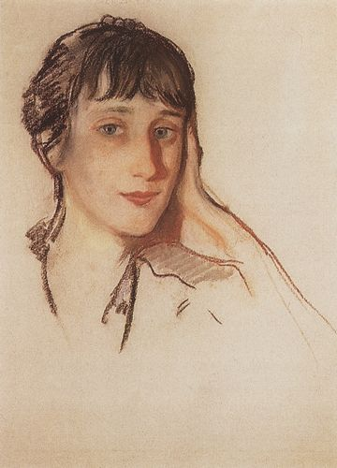




Всеохоплююча лірична героїня, буттєвий початок творчості, глибока релігійна основа дозволили Ахматової стати великим національним поетом. Всі ахматовські книги раннього періоду творчості - періоду акмеїзму («Вечір», «Четки», «Біла зграя», «Подорожник») - це звернення до драматичної і піднесеною долю жінки, це щоденник її поетичної душі.

Slide 7
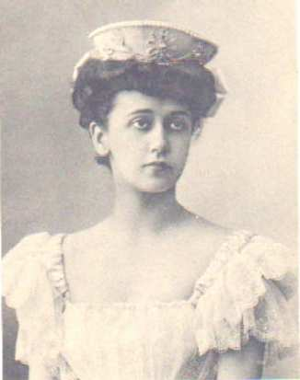
              В її честь названі вулиці в Калінінграді, Одесі, Києві.
              25 червня кожного року в селі Комарове проходять Ахматовські вечори-зустрічі, вечори пам'яті, приурочені до дня народження Ганни Андріївни.
              Вона була свідком двох світових війн, протягом кожної з яких вона зазнавала неповторний творчий підйом.
              Батько заборонив їй підписувати свої творіння прізвищем Горенко тому вважав творчість дріб'язковим заняття. Тоді Ганна взяла дівоче прізвище своєї прабабусі - Ахматова.
              Ахматова все життя вела щоденник, який був виявлений тільки через сім років після смерті.
              Перед тим, як лягти в санаторій, в якому вона померла, вона написала: "Шкода, що там немає Біблії". Вона передчувала свою смерть.
              Після арешту сина, Льва Гумільова, Ахматова з іншими матерями ходила до сумно відомої в'язниці «Хрести». Якось одна з жінок дізналася Ахматову і запитала: "А ЦЕ ви зможете описати?". Після чого Ахматова сіла за написання "Реквієм“.
              Після смерті син зрозумів всі страждання матері і взяв активну участь у будівництві пам'ятника. Можна було спостерігати, як сивочолий доктор з учнями бродив по місту в пошуках матеріалу для будівництва пам'ятника матері.
Цікаві факти

Slide 8




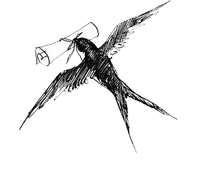
Поезія Анни Ахматової
Так много камней брошено в меня,
Что ни один из них уже не страшен,
И стройной башней стала западня,
Высокою среди высоких башен.
Строителей ее благодарю,
Пусть их забота и печаль минует.
Отсюда раньше вижу я зарю,
Здесь солнца луч последний торжествует.
У меня есть улыбка одна:
Так, движенье чуть видное губ.
Для тебя я ее берегу -
Ведь она мне любовью дана.
Все равно, что ты наглый и злой,
Все равно, что ты любишь других.
Предо мной золотой аналой,
И со мной сероглазый жених
Не повторяй — душа твоя богата -
Того, что было сказано когда-то,
Но, может быть, поэзия сама -
Одна великолепная цитата.
Ни отчаянья, ни стыда
Ни теперь, ни потом, ни тогда.
Я улыбаться перестала,
Морозный ветер губы студит,
Одной надеждой меньше стало,
Одною песней больше будет.
И эту песню я невольно
Отдам на смех и поруганье,
Затем, что нестерпимо больно
Душе любовное молчанье.

Slide 9
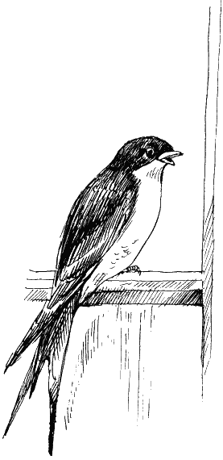
Мне голос был. Он звал утешно,
Он говорил: "Иди сюда,
Оставь свой край глухой и грешный,
Оставь Россию навсегда .
Я кровь от рук твоих отмою,
Из сердца выну черный стыд,
Я новым именем покрою
Боль поражений и обид."
Но равнодушно и спокойно
Руками я замкнула слух,
Чтоб этой речью недостойной
Не осквернился скорбный дух.

Slide 10
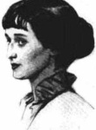

Дякую за увагу
- Что делаешь?
- Читаю Ахматову.
- Ты что, влюбился?
- Ага.
- В кого?
- В Ахматову.
Роботу виконав учень 11-Б класу
Пантелеєв Максим

